Slide 1
Wolfgang Amadeus Mozart
Vypracovala: Klára Flonerová

Slide 2
Životopis (1756 – 1791)
Jeho otec vypozoroval talent u něho a jeho sestry v brzkém věku, a tak je začal sám s jejich hudební výchovou
Již v šesti letech cestoval s celou rodinou na dlouhé hudební turné po metropolích Evropy, kde byli představováni jako zázračné děti
Poté s otcem odjel do Itálie na studijní cesty, kde díky otce získával objednávky na nové opery
Po vypuknutí epidemie neštovic jeli do Olomouce, kde se u Wolfganga projevily příznaky choroby. Obdržel děkanského lékaře a u něho v paláci se rychle zotavil
V sedmnácti letech byl zaměstnán jako dvorní skladatel v Saltzburgu, kde v roce 1779 usiloval o propuštění. Nebylo mu vyhověno, a tak uprchl ilegálně
Odjel do Vídně, kde se rychle proslavil. Oženil se, a tím si vytvořil spor s otcem
V roce 1785 Mozart vstoupil do zednářské lóže
Mozart navštívil Prahu v roce 1787 a 1791 a uvedl zde dvě opery. Přátelil se s manželským párem bydlícím ve vile Bertramka na Smíchově
Na podzim 1791 umírá na infekční onemocnění při rozpracovaném dílu Requiem
O jeho smrti i pohřbu existují nedoložené spekulace

Slide 3
Klasicistní hudba
Vznikla v Evropě racionalismem a návratem k antice
Harmonicky přehledná a klidná hudební díla
Orchestry jsou obohaceny o lesní rohy, tympány či klarinety
Nové formy: sonáta, smyčcový kvartet
Spousta norem kompozice, přednesu a stylu
Dominantní nástroj byl klavír
Rozvoj opery a vznik symfonie

Slide 4
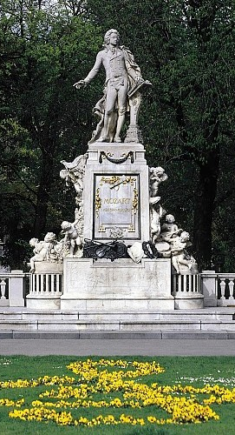
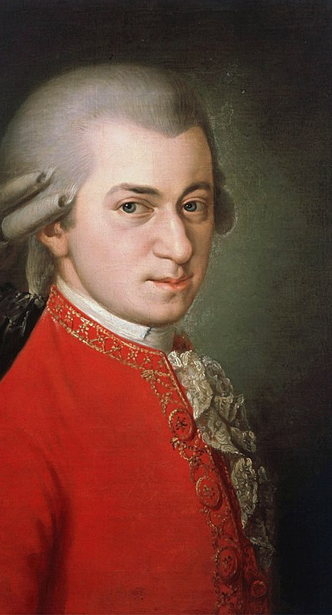
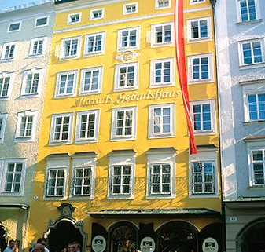

Slide 5
Nejznámější hudební díla
Kouzelná flétna - opera
Figarova svatba - opera
Don Giovanni - opera
Král pastýř – opera
Cosi fan tutte - opera
Malá noční hudba – komorní skladba
Korunovační mše – duchovní skladba
Zádušní mše (Requiem) – duchovní skladba

Slide 6
Zajímavosti
Z jeho rodinného domu se stalo muzeum
Obdržel ocenění: Řád zlaté ostruhy
Jeho hudební sluch a paměť byly až neuvěřitelně excelentní

